Slide 1





Slide 2


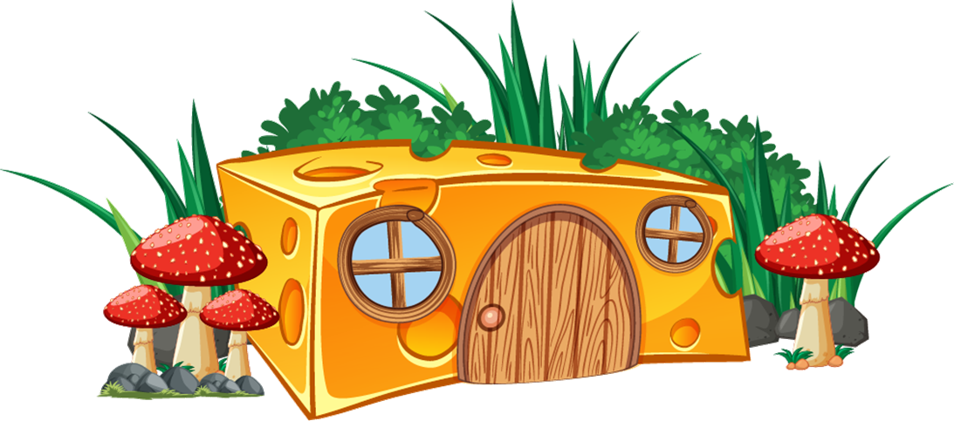


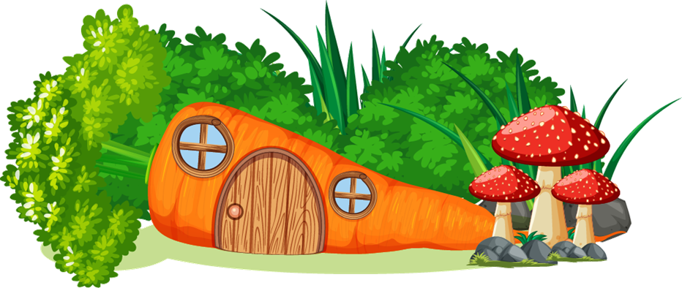
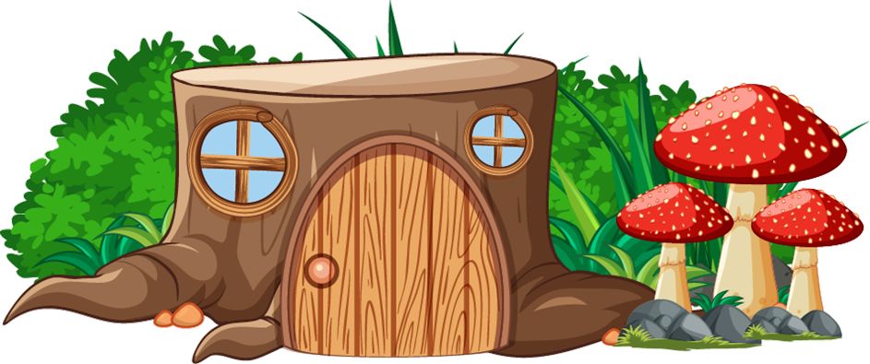


XÂY NHÀ CHO THỎ

Slide 3






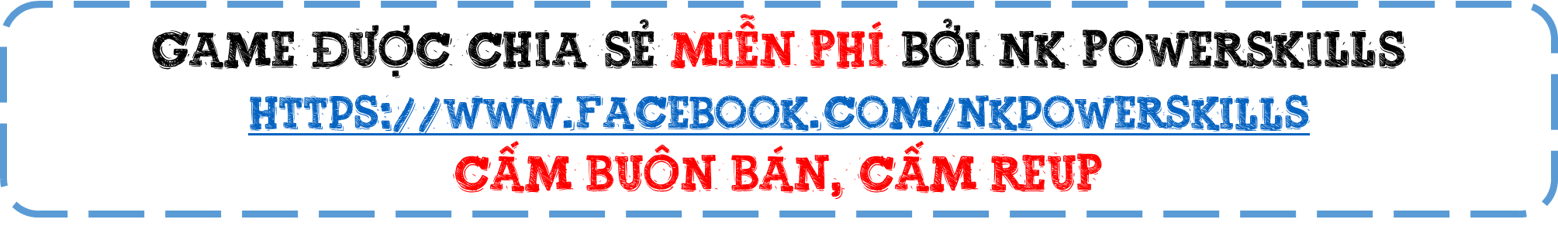


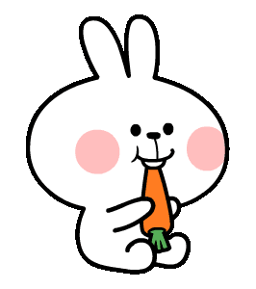
Học tiếp

Slide 4
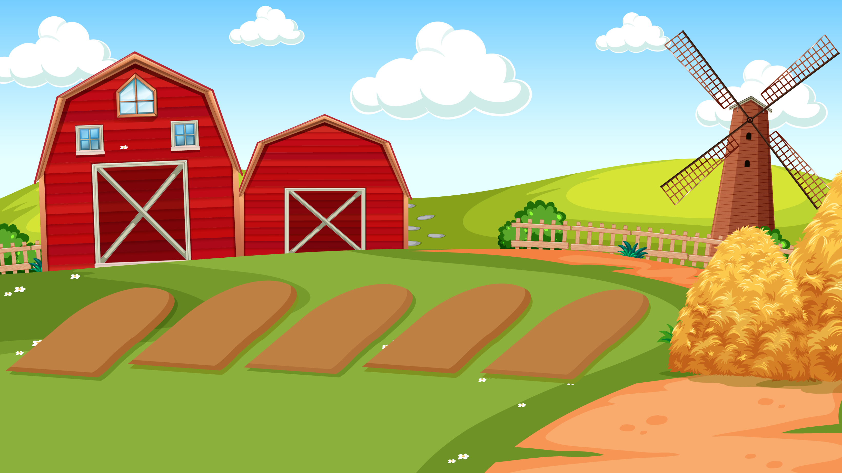



1. Điền dấu thích hợp: <, >, :
3…?...4
A. <
B. >
C. =

Slide 5
2. Điền dấu thích hợp: <, >, :
2…?...1
A. <
B. =
C. >

Slide 6
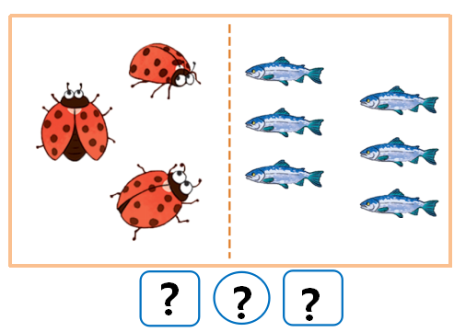
3. Lựa chọn phép tính đúng
A. 3 < 4
C. 4 < 6
B. 3 < 6
D. 3< 5

Slide 7
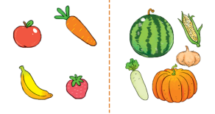

4. Lựa chọn phép tính đúng
A. 3 < 5
C. 4 > 5
B. 4 < 5
D. 3 > 5

Slide 8









Slide 9
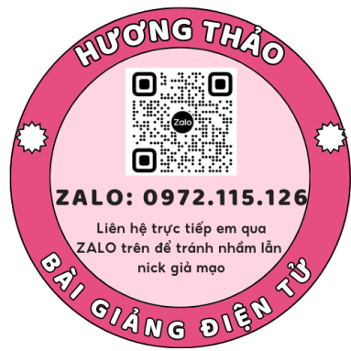


Slide 10













3
?
Nam có:
2
?
?
?
5
3
và
được
2
?
Mai có:
Notes:
Bấm vào ?

Slide 11


Khi đếm số cá ở cả hai bể, ta đã thực hiện “gộp số”.

Slide 12


Slide 13


Slide 14

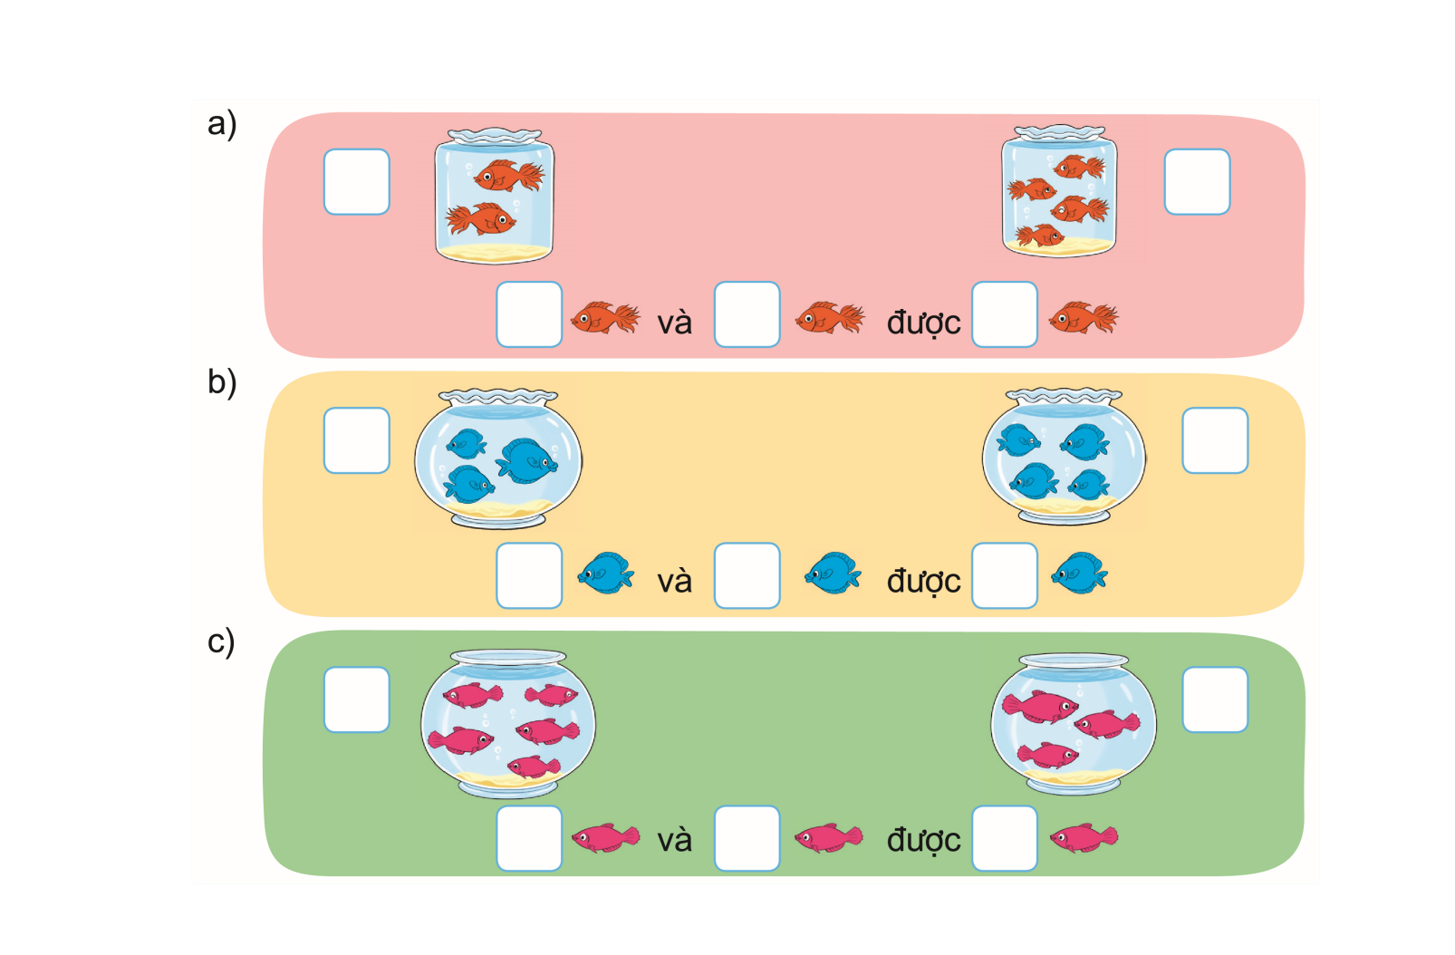
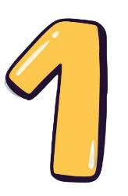
Số?
?
?
?
?
?
?
?
?
?
?
?
?
?
?
?

Slide 15






a)
2
?
6
2
và
?
?
?
4
được
4
?
Notes:
Bấm vào ô để hiện đáp án

Slide 16








b)
?
3
7
3
?
?
?
và
4
được
?
4
Notes:
Bấm vào ô để hiện đáp án

Slide 17











c)
5
?
5
3
?
?
8
và
được
?
3
?
Notes:
Bấm vào ?

Slide 18
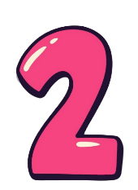
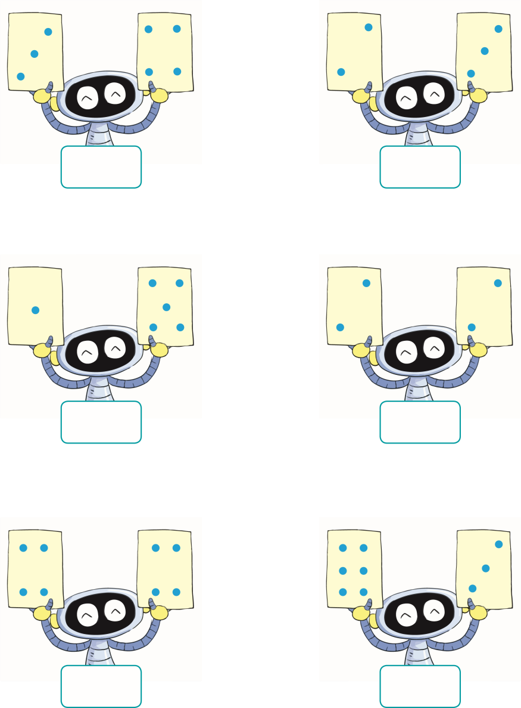
Số?
?
?
?
?
?
?

Slide 19

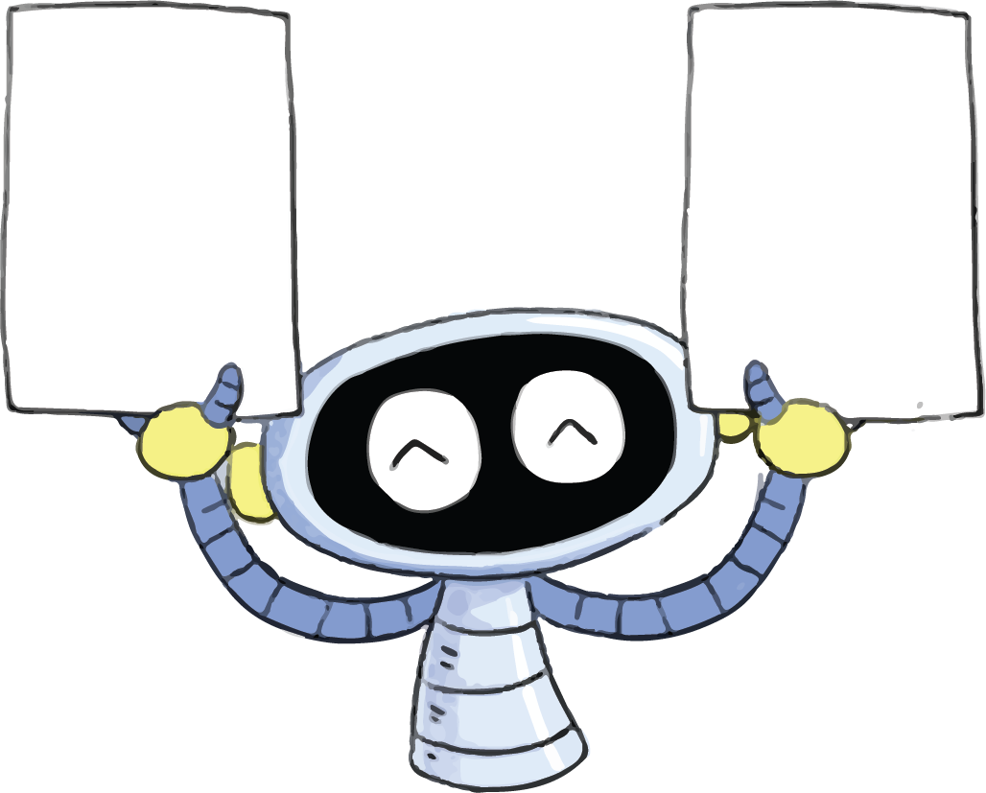

Đố các bạn có bao nhiêu chấm bi trong hình?
?
7
Notes:
Bấm vào ô để hiện đáp án

Slide 20
Đố các bạn có bao nhiêu chấm bi trong hình?
?
5

Slide 21
Đố các bạn có bao nhiêu chấm bi trong hình?
?
6

Slide 22
Đố các bạn có bao nhiêu chấm bi trong hình?
?
4

Slide 23
Đố các bạn có bao nhiêu chấm bi trong hình?
8
?

Slide 24
Đố các bạn có bao nhiêu chấm bi trong hình?
?
9

Slide 25


Slide 26




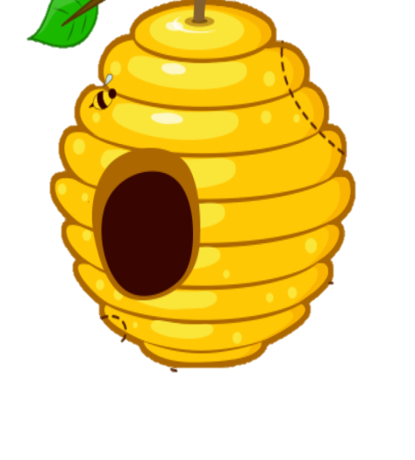

Trò chơi:
1
2
3
4
Notes:
Kích vào bông hoa để đến slide câu hỏi. Sau khi trả lời xong kích vào hình con ong gánh mật để quay lại silde câu hỏi. Kích vào hình con ong trên mỗi bông hoa để đưa mật về tổ và cây hoa biến mất.. Kích vào dấu mũi tên ở gốc cây để đến slide bài mới.

Slide 27

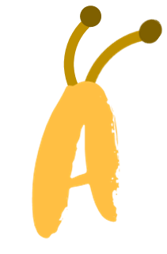

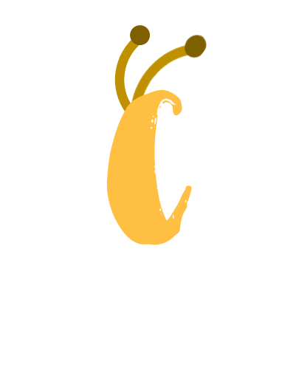
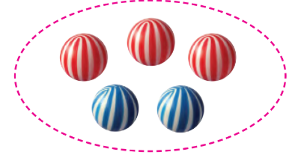
Có tất cả bao nhiêu quả bóng?
5
4
6
Notes:
Kích vào hình con ong gánh mật để quay lại slide câu hỏi

Slide 28
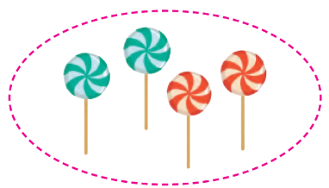
Có bao nhiêu cái kẹo?
2
3
4
Notes:
Kích vào hình con ong gánh mật để quay lại slide câu hỏi

Slide 29
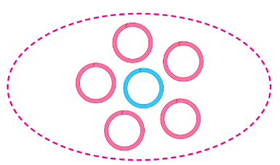
Có bao nhiêu vòng tròn?
4
6
5
Notes:
Kích vào hình con ong gánh mật để quay lại slide câu hỏi

Slide 30
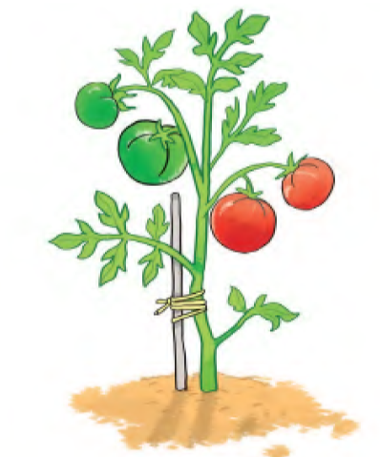
Có bao nhiêu quả cà chua?
5
6
4
Notes:
Kích vào hình con ong gánh mật để quay lại slide câu hỏi

Slide 31



